Slide 1
四川农业大学
基于ZigBee的温度控制系统
班级：物联网201403班
组长：杜德平
组员：代淼 邢忠洁 高文静

Slide 2
PART 01
项目介绍
PART 02
项目总体框架
PART 03
PC模块
PART 04
终端与协调器模块
PART 05
服务器
PART 06
浏览器

Slide 3
01
项目介绍
背景
ZigBee是近年来才兴起的无线网络通信技术标准，其以数据传输安全可靠、组网简易灵活设备成本低、电池寿命长等优势，在生活及工业控制领域中展现了深厚的发展潜力。
意义
主要利用ZigBee网络监控采集各个地点的温度值，然后通过zigbee网络传递温度数据，在上位机上显示控制地点对应的温度，达到一定的温度阀值时，通过上位机控制开关风扇，达到控制降温的效果。

Slide 4
02
项目总体框架
PC
协调器
控制命令
串口数据处理模块
显示控制模块
控制模块
温度数据
Socket客户端
控制命令
温度数据
温度数据
控制命令
LED灯
控制模块
服务器
Socket服务器
控制命令
浏览器
温度传感器
终端
数据存储模块
Http
服务器
温度数据

Slide 5
03
PC 模块
串口数据
处理模块
显示模块
Winform窗体
应用程序
Socket客户端
控制模块
所有模块共用串口变量currentSerial和Socket变量currentSocket

Slide 6
04
串口数据处理模块
读取温度数据通过订阅SerialDataReceivedEventHandler事件使用Read方法读取
使用C#的SerialPort类操作串口
01
02
03
04
发送控制命令直接调用Write方法
接收到温度数据之后，通过Socket变量将温度数据发送到Socket服务器

Slide 7
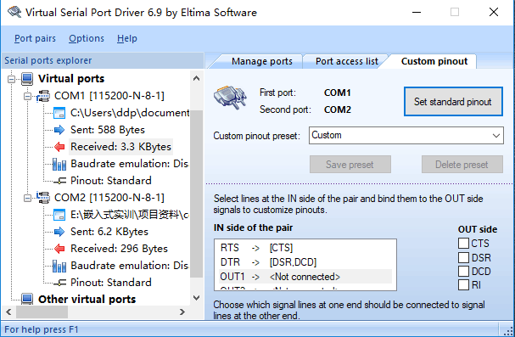
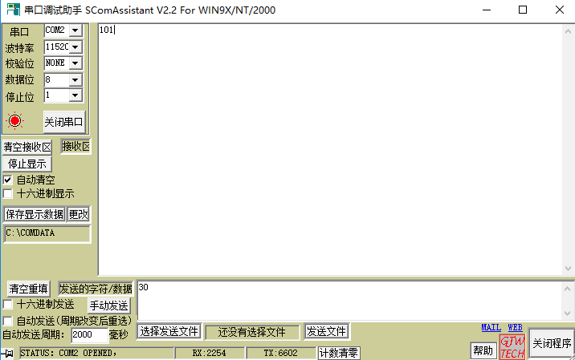
模拟串口数据接收和发送
模拟串口
串口调试

Slide 8
05
终端模块
加入网络
开始
启动建立网络
设置绑定
定时采集温度数据
采集温度数据
系统一系列初始化
用户任务初始化
发送温度数据
处理并发送出去
发送绑定请求
监测设备启动类型
初始化端点描述符
接收控制命令
进入低功耗模式
N
绑定是否成功
Y
是否为协调器启动
控制LED状态
Y
进入扫描任务事件
N
Y
定时时间
发送节点状态
终端节点流程图

Slide 9
06
协调器模块
01
功能
02
具体描述
创建网络；
转发温度信息；
转发控制命令；
转发和发送节点状态
创建网络；
从网络中接收温度数据，并通过串口发送给PC；
从串口接收控制命令，并通过网络发送给终端；
从网络中接收终端的状态信息，并通过串口发送给PC。
若2分钟没有转发过数据，通过串口向PC发送一次状态信息，证明工作正常。

Slide 10
07
socket客户端模块
A
B
C
使用C#的Socket类实现网络通信
发送数据直接使用Send方法
接收服务器的数据需要开启一个线程循环使用Receive读取控制风扇命令
D
E
改变控制模块的控制按钮状态
接收到控制命令之后通过串口变量将命令发送到串口

Slide 11
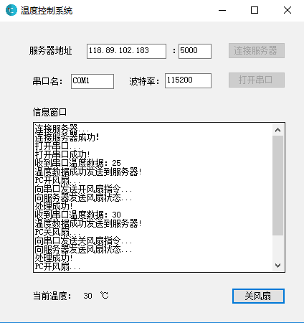
08
显示、控制模块
显示模块
串口数据处理模 块读取到数据时候，调用本模块提供的接口将温度信息显示在程序首页上
控制模块
点击相应控制按钮(开风扇/关风扇)之后，通过串口变量将控制风扇的命令发送到串口，通过Socket变量将控制后的风扇状态发送到Socket服务器
串口助手、上位机、下位机、Socket客户端

Slide 12
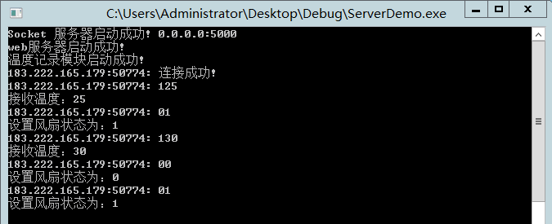
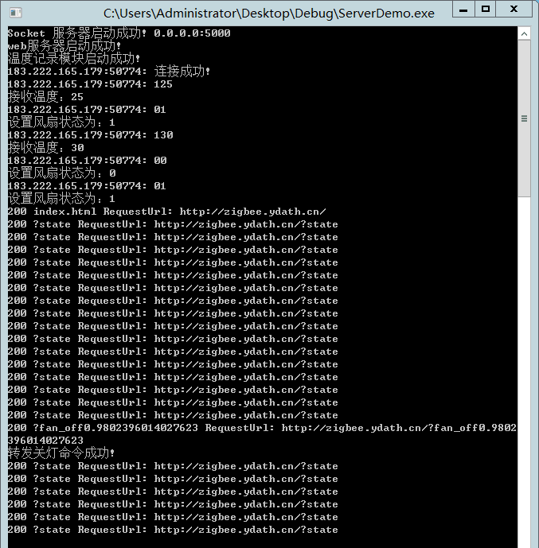
09
服务器
01
Http服务器
http服务器
使用C#的HttpListener类实现一个简单的Http服务器；使用GetContext函数接收客户端的连接，并创造一个Http上下文，使用http上下文的Request属性获取请求信息，通过http上下文的Response属性设置响应信息，然后通过Response属性的OutputStream属性的Write方法返回响应内容。返回客户端请求的温度数据和风扇数据；接收开关风扇请求，调用Socket变量将风扇控制命令发送到Socket客户端；并更新变量fan_state
http服务器
Socket服务器
02
Socket服务器
使用Socket类开启一个监听的Socket，监听到客户端的连接之后会关闭当前的Socket连接并创建一个新的通信Socket开启多线程去接收客户端发送的温度数据和风扇状态信息；

Slide 13
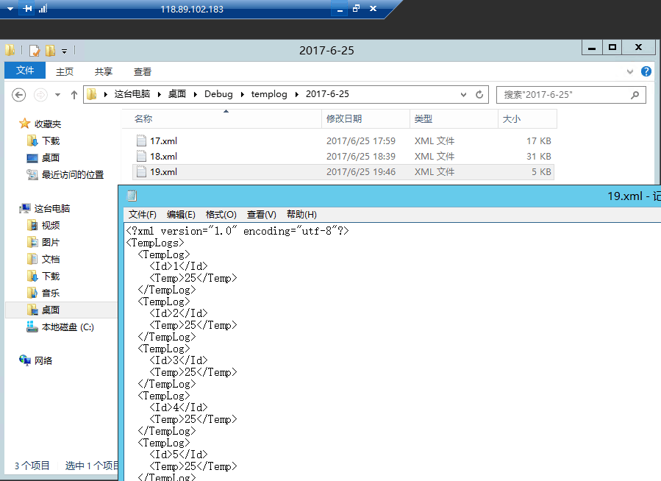
10
温度储存
以对象的方式访问xml文件，每个5秒钟将不为空的温度temp变量写入xml中；
xml文件以小时分割存放在以日期分割 的温度记录文件夹中；

Slide 14
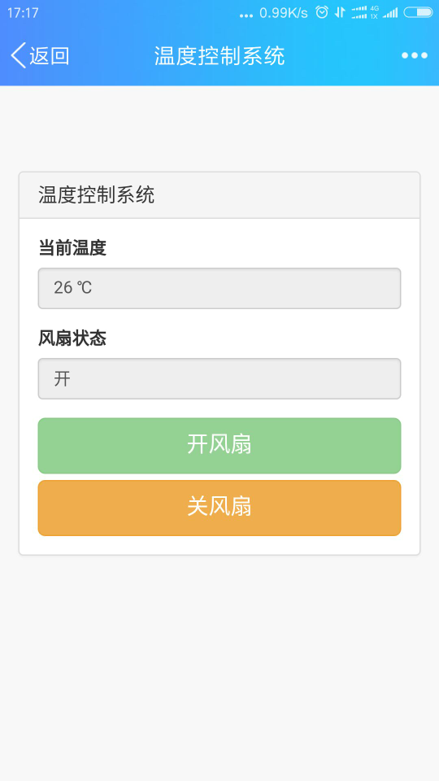
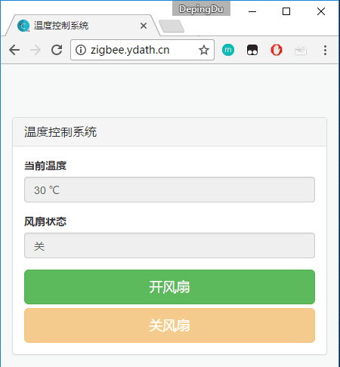
11
浏览器
手机端
电脑端

Slide 15
THANKS
杜德平 邢忠洁 代淼 高文静

